Slide 1
Гагаринский урок - 2020
Конкурс рисунков
«Космос – это мы»

Slide 2
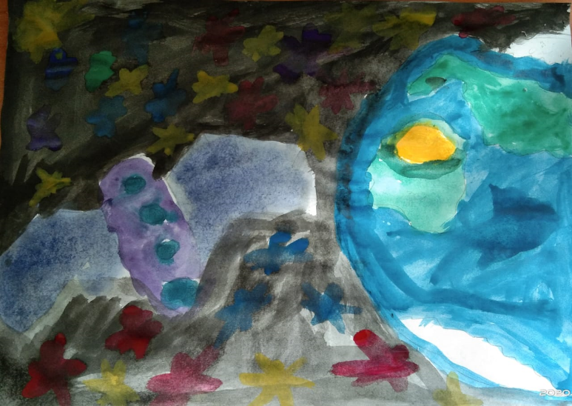
Афанасьева Катя, 1 класс

Slide 3
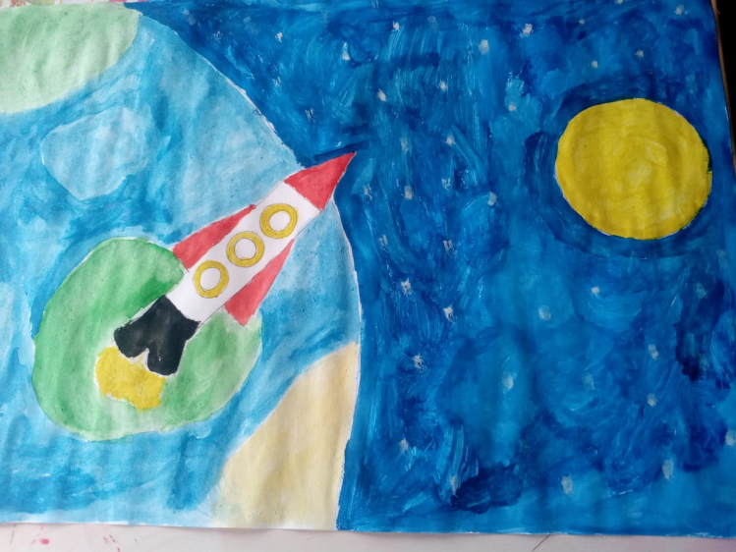
Фаезрахманова Алина, 1 класс

Slide 4
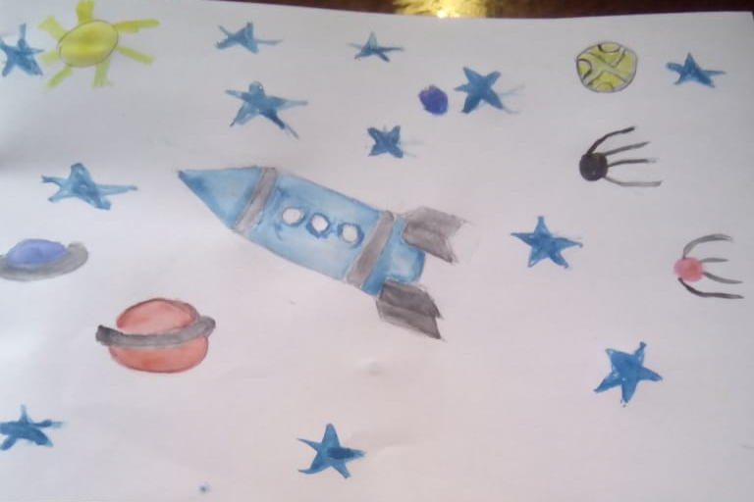
Прохорова Вика, 1 класс

Slide 5
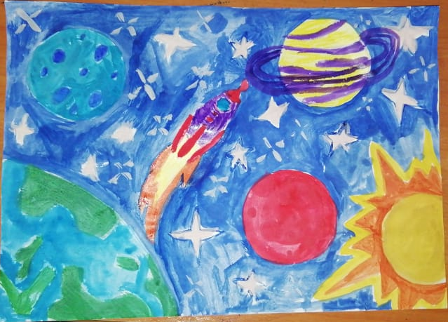
Галимуллина Азалия, 1 класс

Slide 6
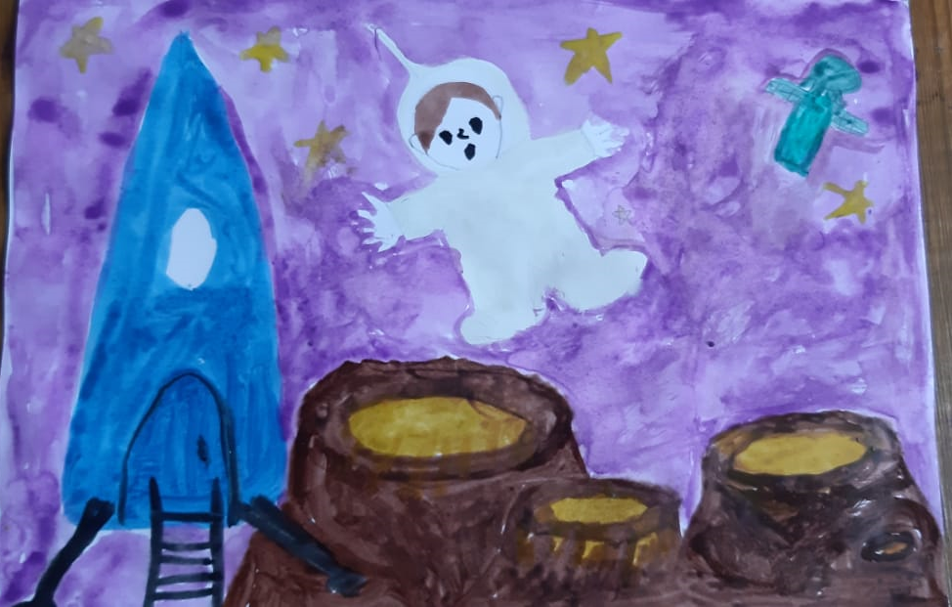
Аббязов Айрат, 1 класс

Slide 7
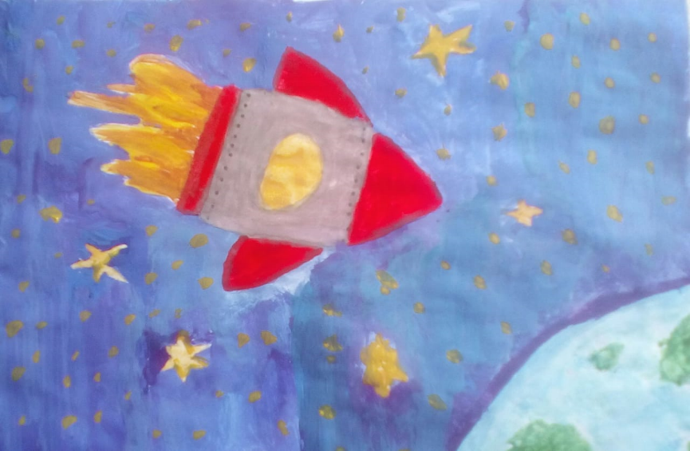
Тимохина Полина, 2 класс

Slide 8
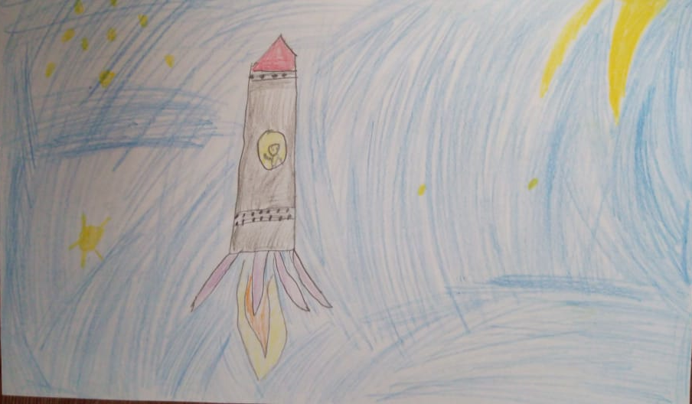
Морозов Егор, 2 класс

Slide 9
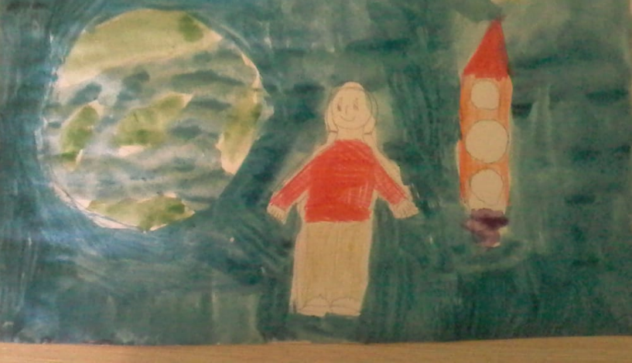
Лещёв Артем, 2 класс

Slide 10
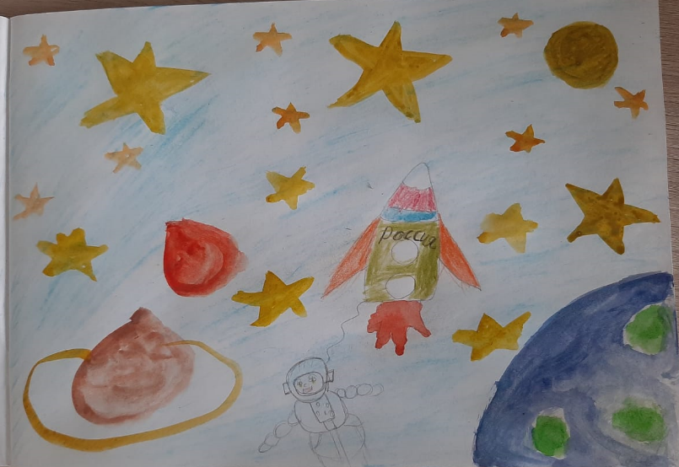
Калмыков Денис, 2 класс

Slide 11
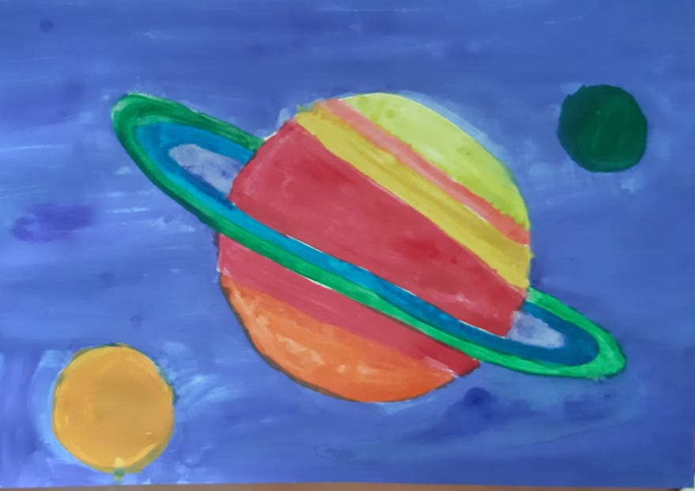
Аббязова Люция, 3 класс

Slide 12
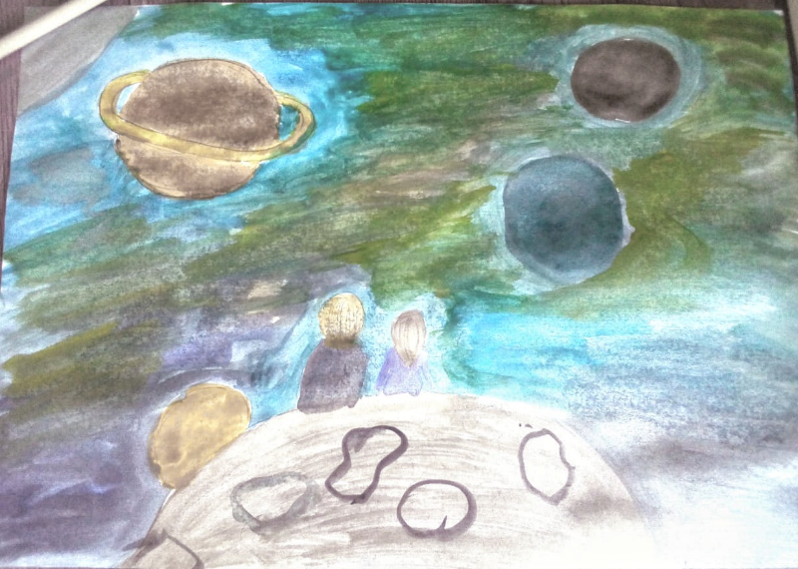
Жилкина Ульяна,3 класс

Slide 13
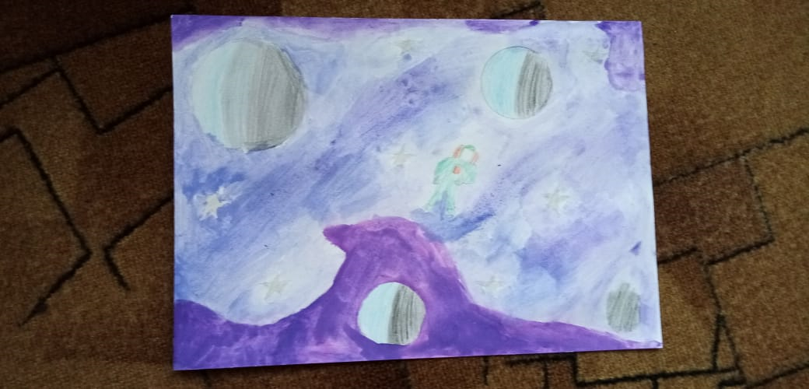
Матвеев Егор, 3 класс

Slide 14
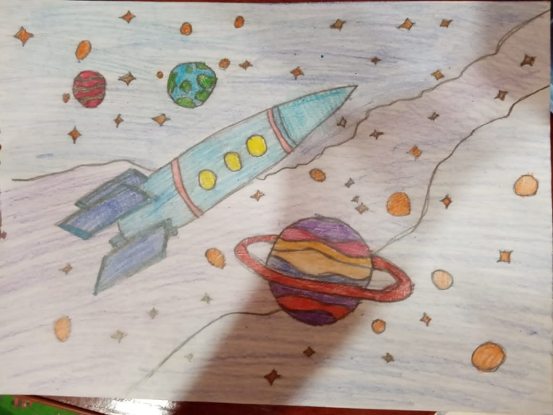
Замалеева Дарина, 4 класс

Slide 15
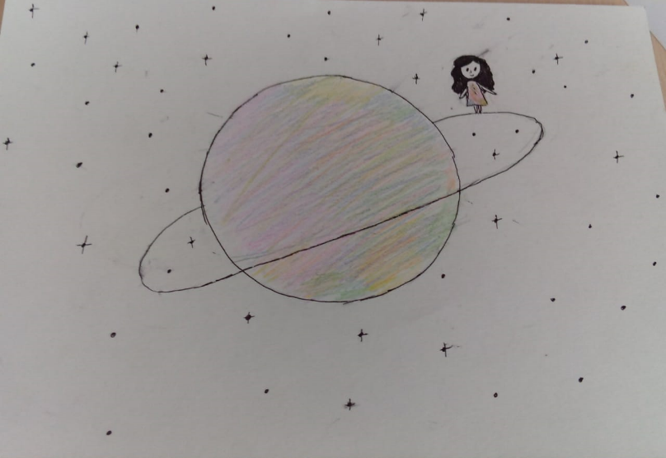
Кукуль Софья,4 класс

Slide 16
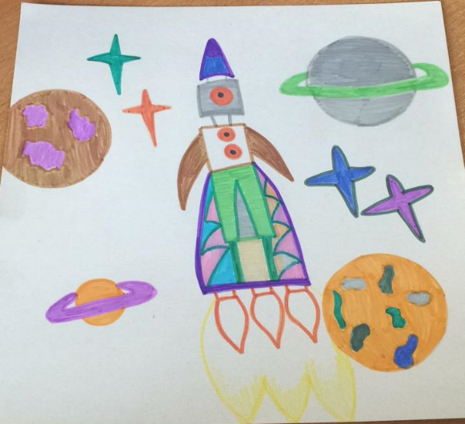
Чернова Лиза, 4 класс

Slide 17
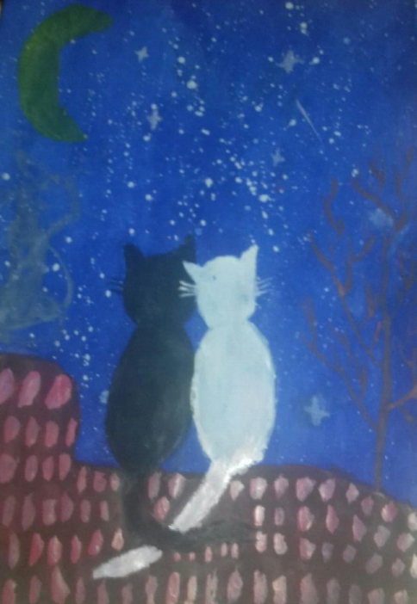
Нуреева Софья,
4 класс

Slide 18
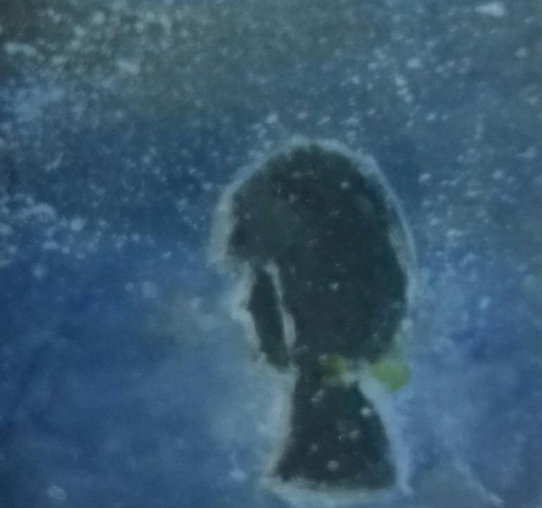
Нуреева Софья,
4 класс

Slide 19
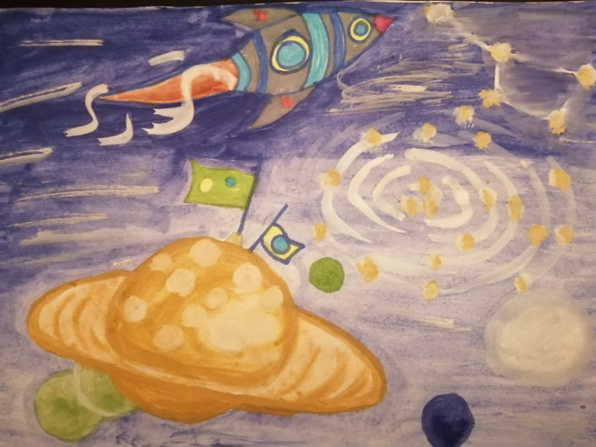
Блинкова Элина, 4 класс

Slide 20
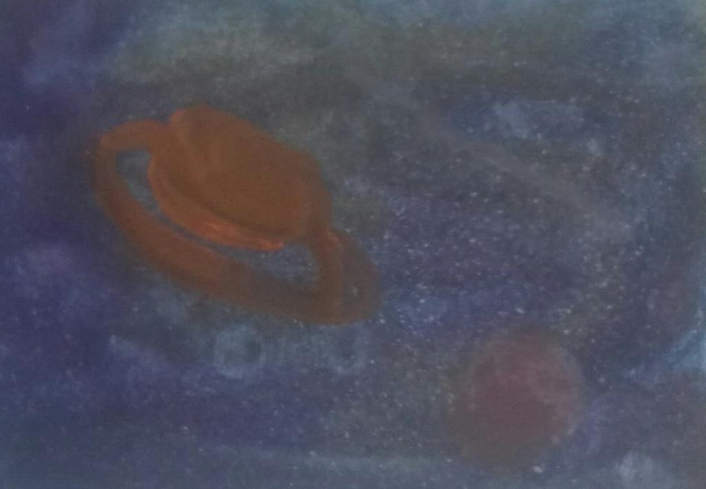
Нуреева Софья, 4 класс

Slide 21
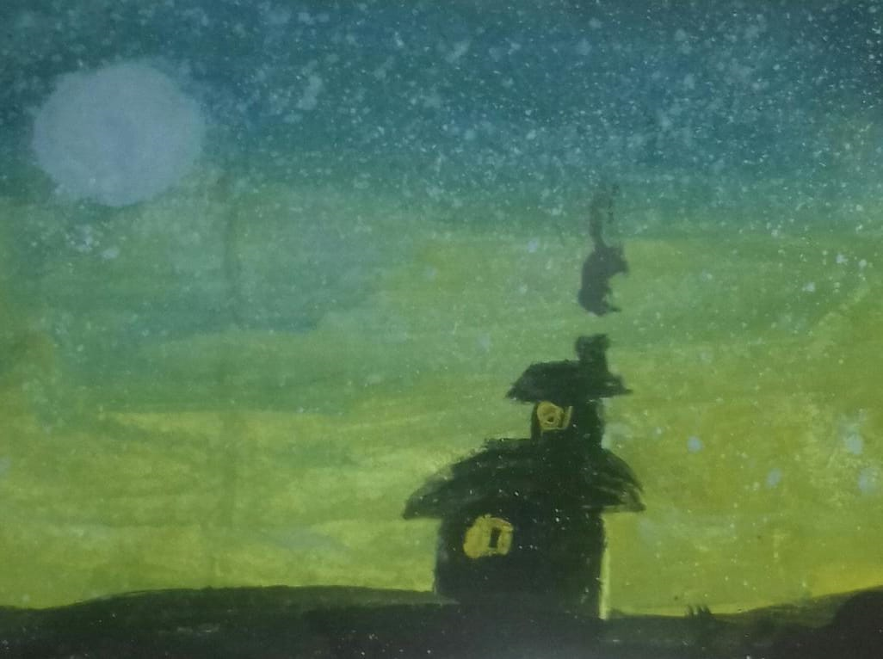
Нуреева Софья, 4 класс

Slide 22
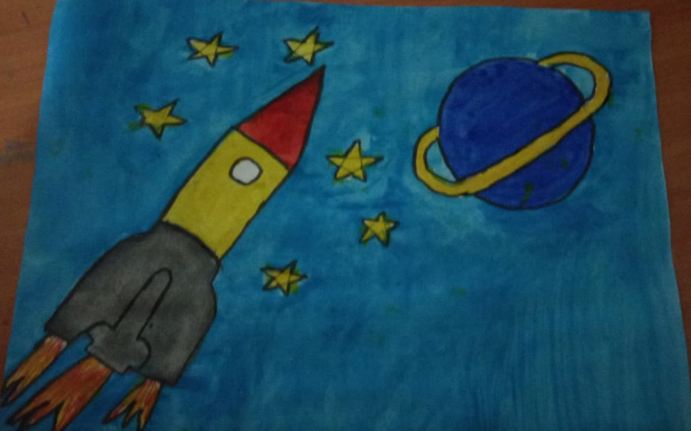
Филиппова Ксюша, 5 класс

Slide 23
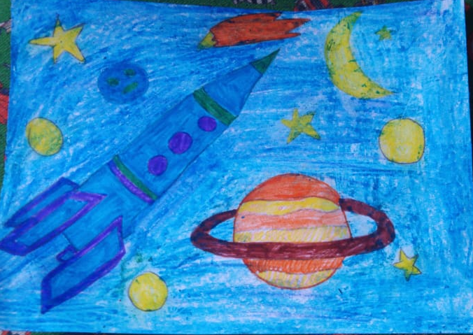
Петрова Настя, 5 класс

Slide 24
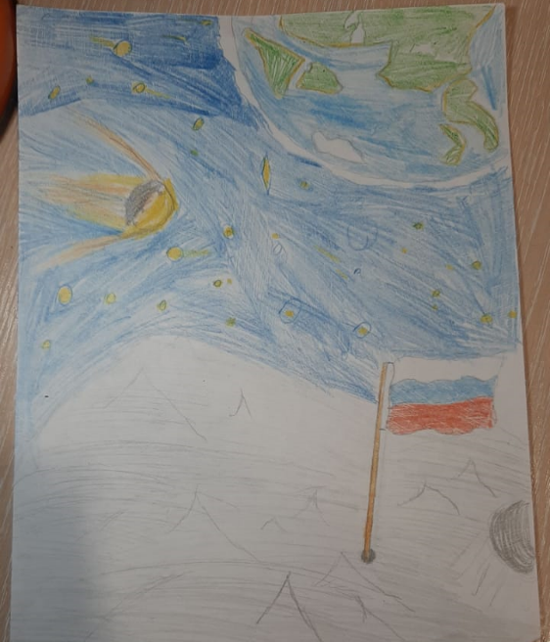
Шляпченков Гера, 5 класс

Slide 25
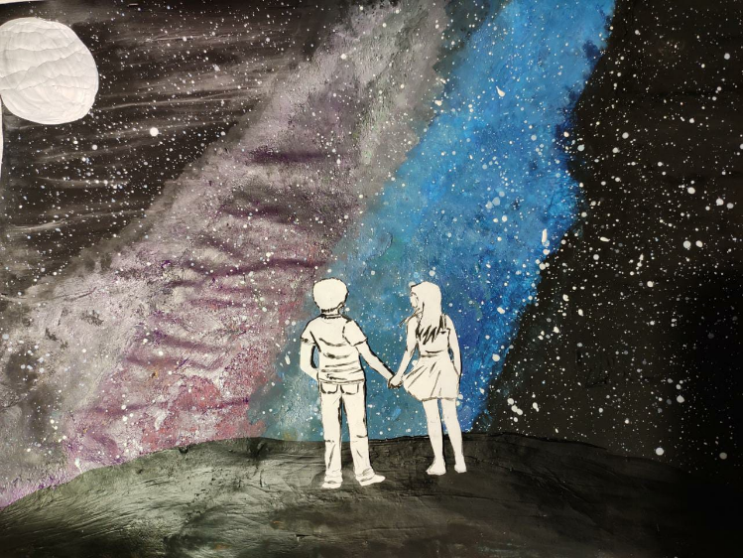
Гущина Ангелина,6 класс

Slide 26
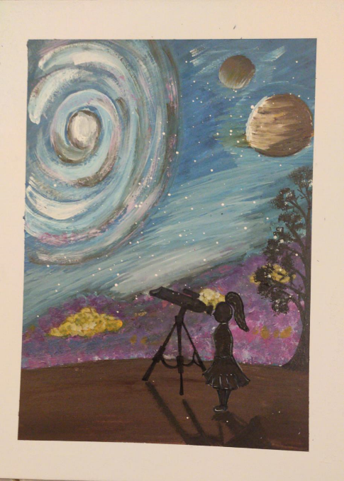
Гущина
Карина,
7 класс

Slide 27
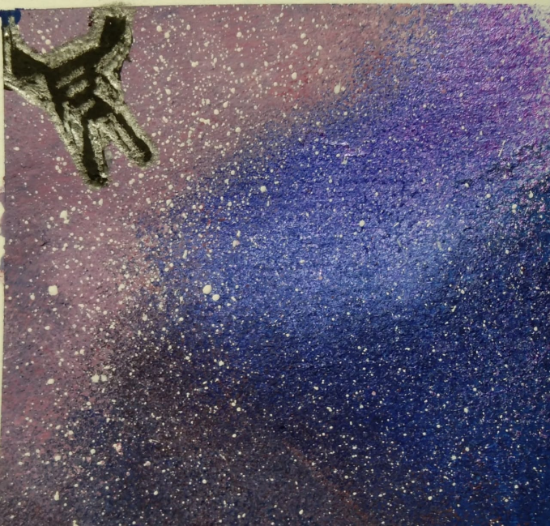
Куртымова Варя, 7 класс

Slide 28
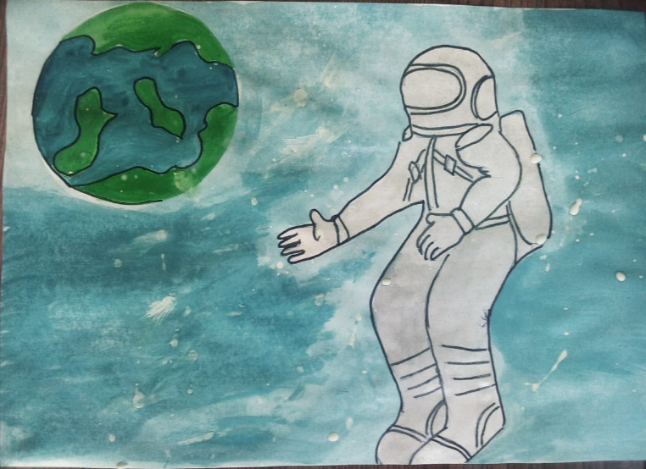
Жилкина Настя, 8 класс

